Slide 1





PHÂN MÔN
LỚP 3

Slide 2


KIỂM TRA BÀI CŨ

Slide 3



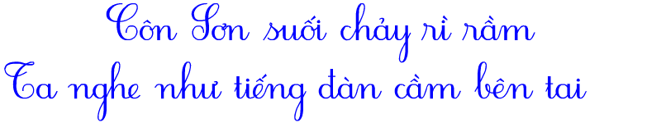


BAØI 25:

Slide 4
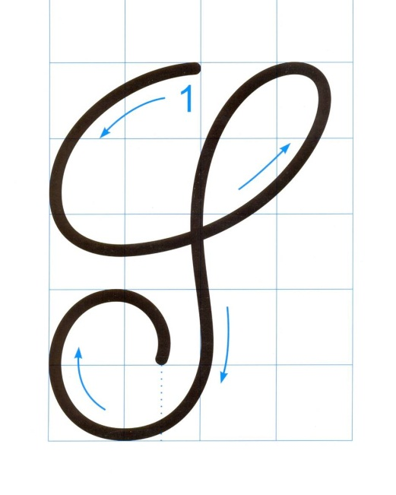
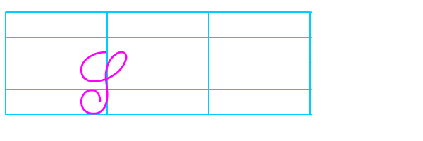
Tuần 25:
1. Luyện viết chữ hoa:

Slide 5
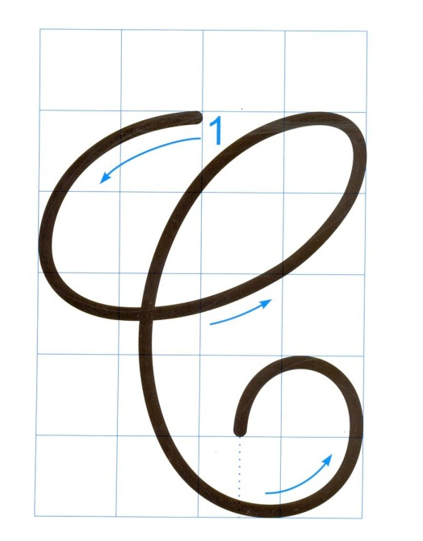
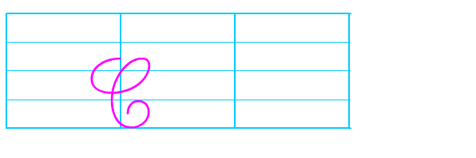
Tuần 25:
1. Luyện viết chữ hoa:

Slide 6
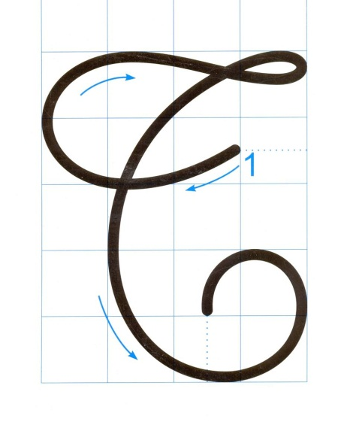
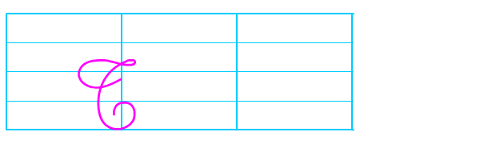
Tuần 25:
1. Luyện viết chữ hoa:

Slide 7
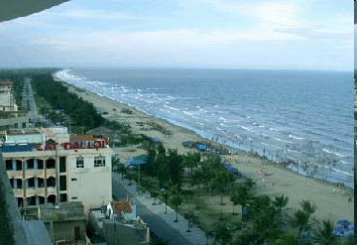
Bãi biển Sầm Sơn – Thanh Hóa

Slide 8
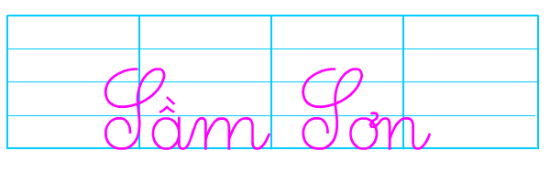
Tuần 25:
Luyện viết từ ứng dụng:

Slide 9
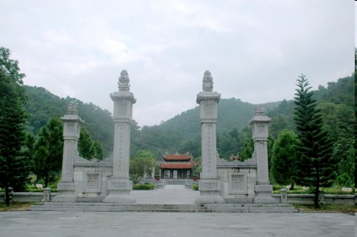
Đền thờ Nguyễn trãi ở Côn Sơn tỉnh Hải Dương

Slide 10
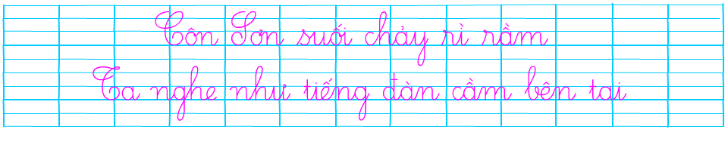
Tuần 25:
. Luyện viết câu ứng dụng:
.

Slide 11
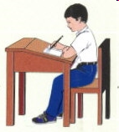

Tuần 25:
Cách cầm bút
Tư thế ngồi viết
.

Slide 12
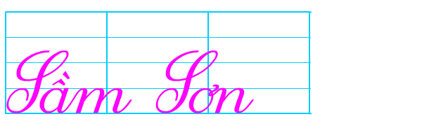
Tuần 25:
Luyeän vieát ôû nhaø :
.

Slide 13

Chóc thÇy c« gi¸o m¹nh khoÎ
Chóc c¸c em häc giái

